Slide 1





CHÀO MỪNG CÁC EM
ĐẾN VỚI TIẾT CÔNG NGHỆ

Slide 2

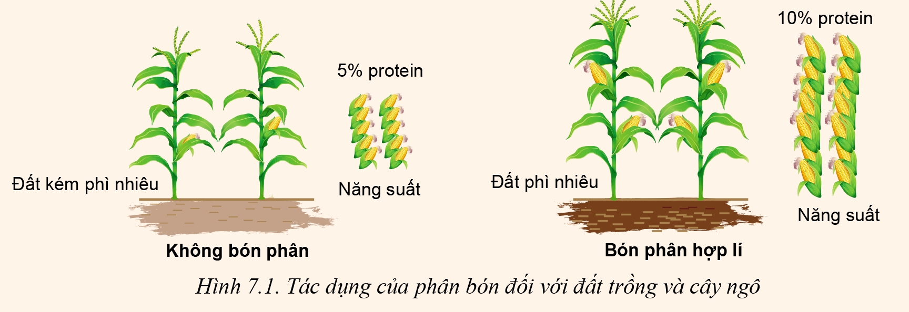

KHỞI ĐỘNG
Quan sát Hình 7.1 và cho biết phân bón ảnh hưởng như thế nào đến độ phì nhiều của đất trồng, năng suất và chất lượng ngô.

Slide 3



CHỦ ĐỀ 3: PHÂN BÓN
BÀI 7. MỘT SỐ LOẠI PHÂN BÓN THƯỜNG DÙNG TRONG TRỒNG TRỌT

Slide 4
Khái niệm của phân bón
NỘI DUNG BÀI HỌC
Vai trò của phân bón trong trồng trọt
Đặc điểm và biện pháp sử dụng một số loại phân bón
Bảo quản phân bón

Slide 5

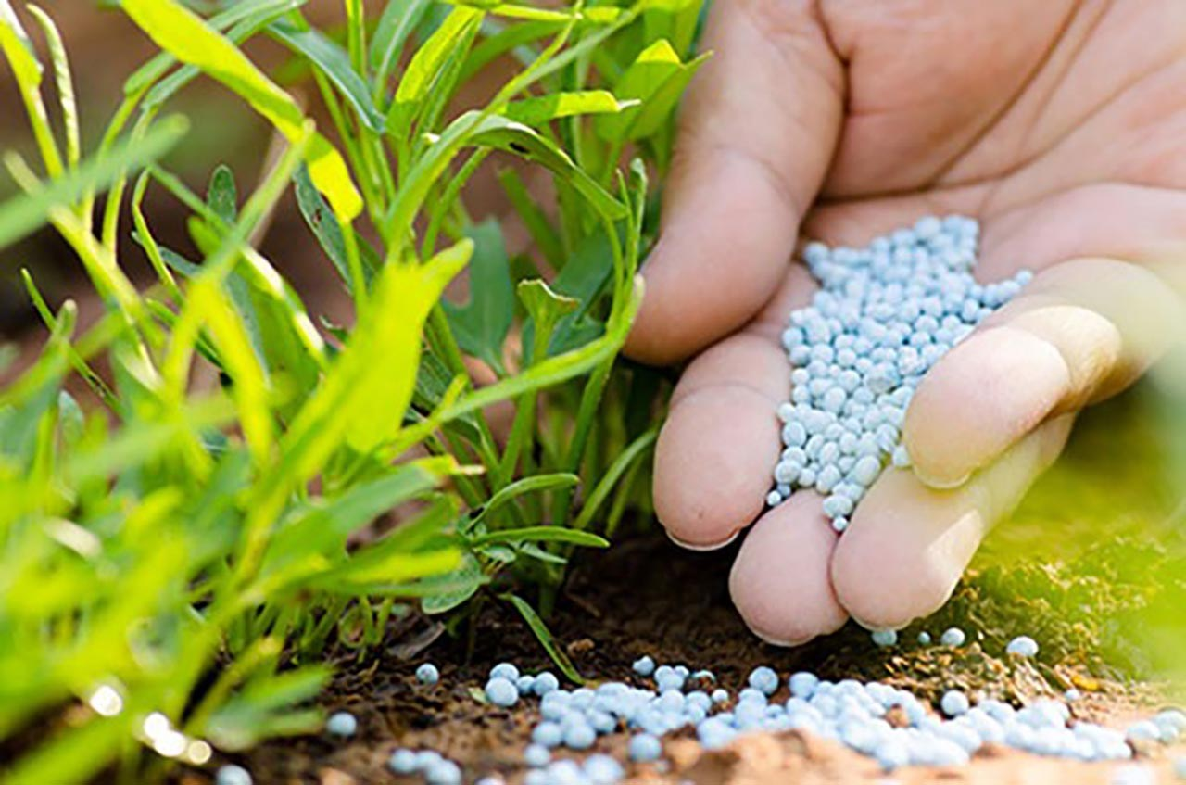

1. Khái niệm phân bón
Khái niệm: Phân bón là sản phẩm có chức năng cung cấp dinh dưỡng hoặc có tác dụng cải tạo đất để tăng năng xuất,chất lượng cho cây trồng.
Chức năng: Cung cấp chất dinh dưỡng cho cây, cải tạo đất.
Các loại phân bón thường dùng: Phân hóa học, phân hữu cơ, phân vi sinh vật…

Slide 6

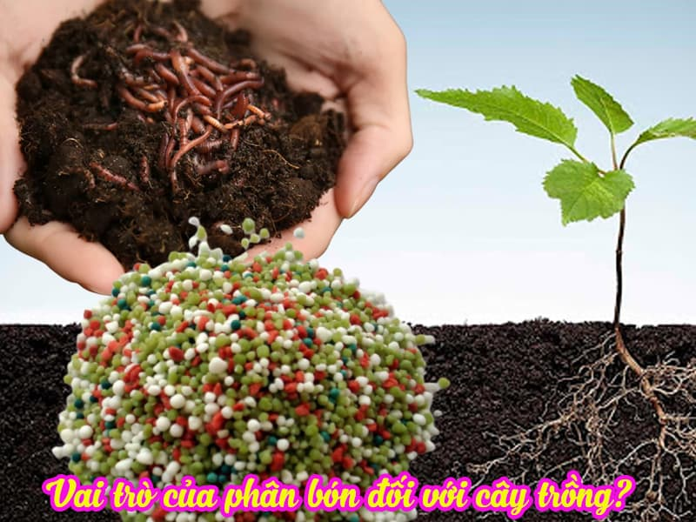
2. Vai trò của phân bón trong trồng trọt
Phân bón cung cấp chất dinh dưỡng cần thiết cho sự sinh trưởng, phát triển của cây trồng.
Cải thiện tính chất của đất trống; làm tăng độ phi nhiêu, tơi xốp, tăng khả năng giữ nước, thoát nước;
Khả năng giữ chất dinh dưỡng của đất.
Cải thiện hệ vi sinh vật cỏ lợi, ngăn ngừa các vi sinh vật có hại trong đất, bảo vệ đất trồng.

Slide 7

Vì sao phải bón phân cho cây trồng?
Vì hầu hết các loại đất trồng đều không đủ dinh dưỡng cung cấp cho cây sinh trưởng và tạo sản phẩm; sau mỗi vụ sản xuất, cây trồng đã lấy đi từ đất khá nhiều chất dinh dưỡng cần thiết, bón phân để cải tạo và bảo vệ đất trồng,…

Slide 8


3. Đặc điểm và biện pháp sử dụng một số loại phân bón
HOẠT ĐỘNG NHÓM
Nhóm 1 và 4: Hoàn thành phiếu học tập số 1
Nhóm 2 và 5: Hoàn thành phiếu học tập số 2
Nhóm 3 và 6: Hoàn thành phiếu học tập số 3

Slide 9

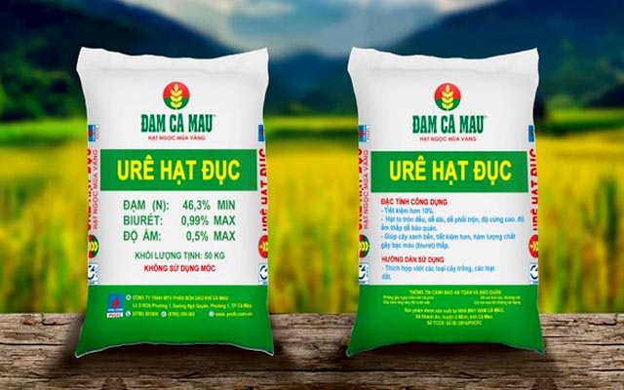
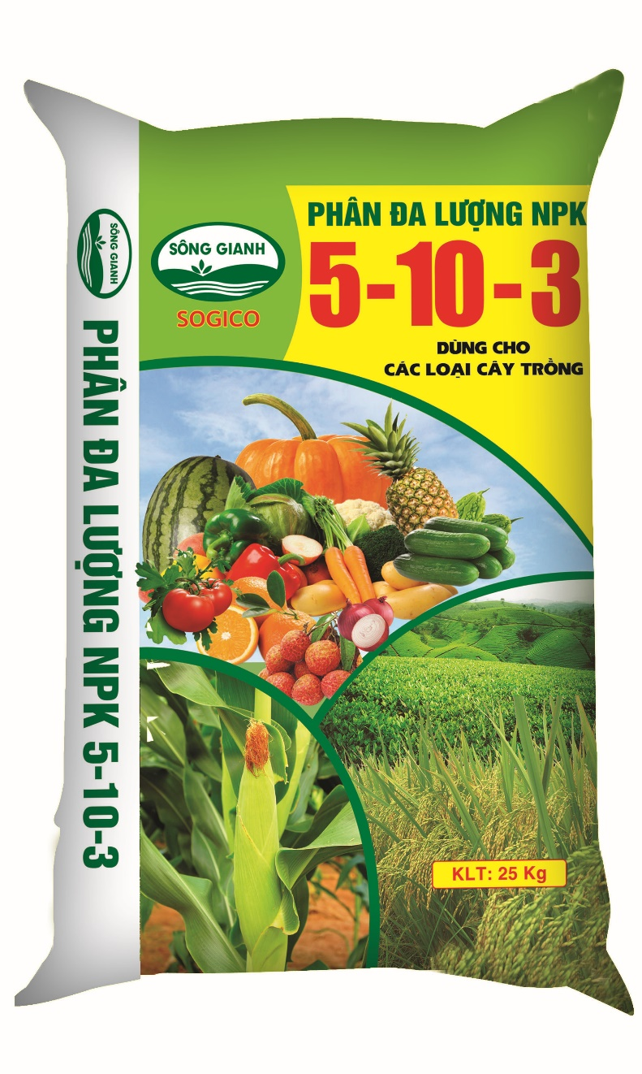
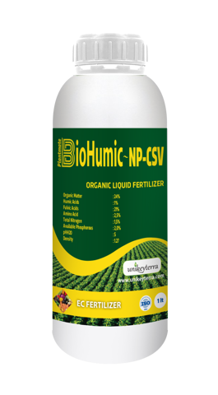
3.1. Phân bón hóa học
Khái niệm: Phân hóa học là loại phân bón được sản xuất theo quy trình công nghiệp, gồm có phân đơn lượng (urê, kali..) và phân đa lương (hổn hợp NP; NPK; NPKS….)

Slide 10
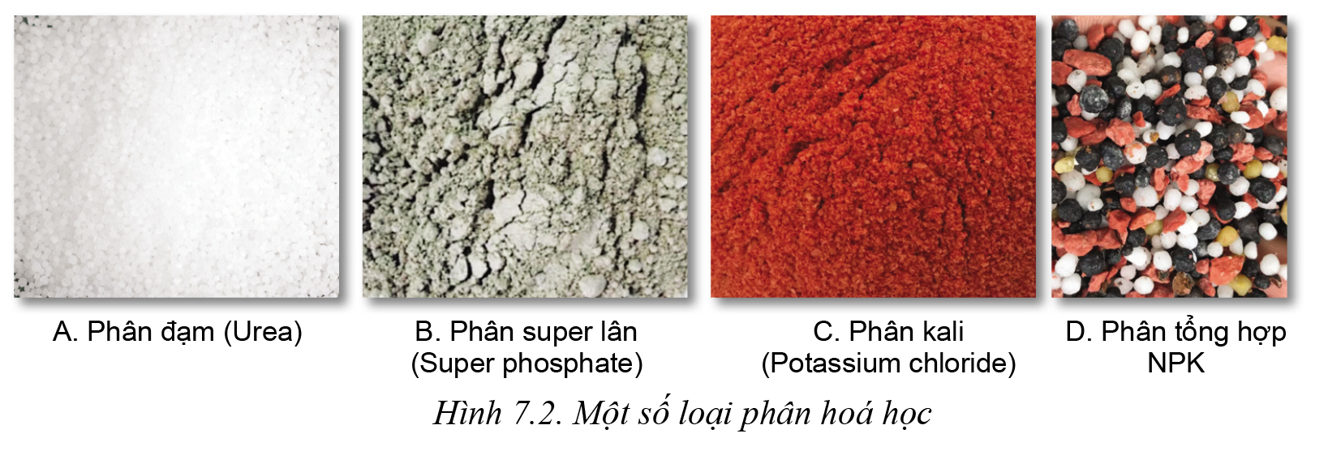
Đặc điểm:
Tỉ lệ hàm lượng của các nguyên tố dinh dưỡng khác nhau tùy từng loại phân.
Có hàm lượng dinh dưỡng cao hơn các loại phân bón khác.
Dễ hòa tan (trừ phân lân).
Bón phân N, K liên tục nhiều năm làm đất thoái hóa.

Slide 11
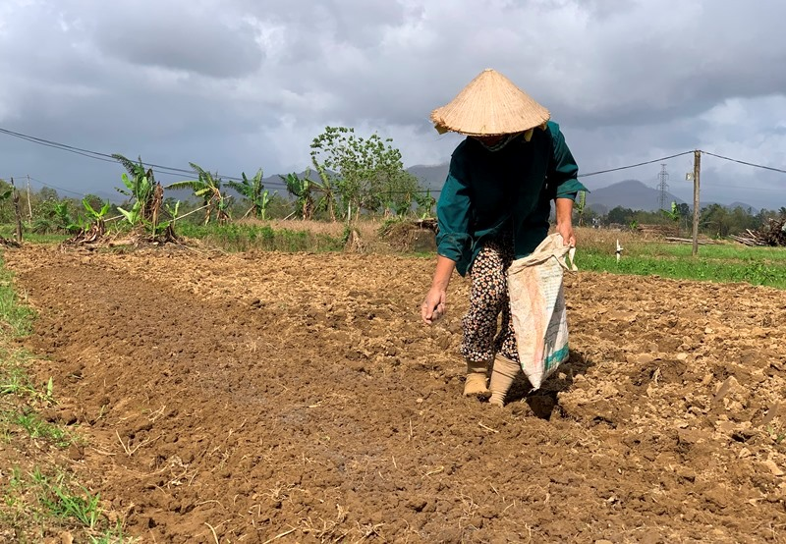
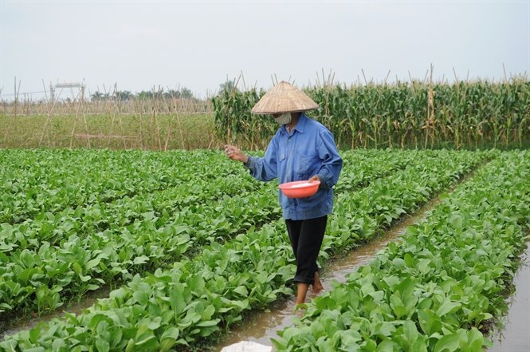
Biện pháp sử dụng:
Phân dễ tan ( phân N,K) dùng để bón thúc là chính, hoặc bón lót với lượng nhỏ.
Phân khó tan( Phân lân) dùng để bón lót.
Phân tổng hợp: NPK có thể dùng để bón lót hoặc bón thúc.
Khi bón cần tính toán lượng phân bón hợp lý dựa trên nhu cầu dinh dưỡng của cây và tỉ lệ hàm lượng các nguyên tố dinh dưỡng.
Bón phân N, K liên tục nhiều năm cần bón vôi để cải tạo đất.

Slide 12
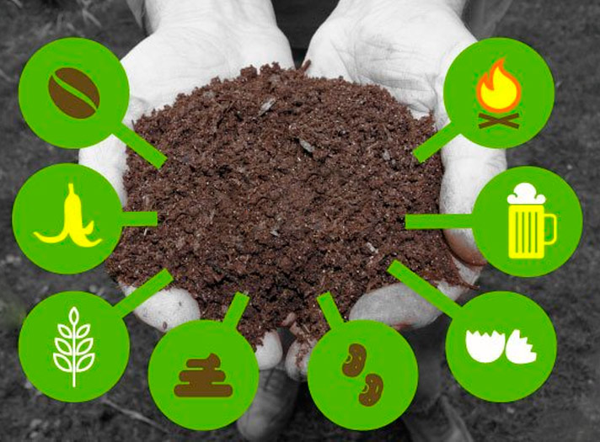
3.2. Phân bón hữu cơ
Khái niệm: là tất cả các chất hữu cơ vùi vào đất để duy trì và nâng cao độ phì nhiêu của đất, đảm bảo cây trồng có năng suất cao, chất lượng tốt.

Slide 13
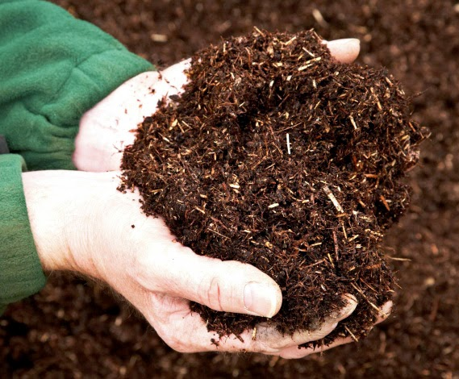
Đặc điểm:
Phân chứa nhiều nguyên tố dinh dưỡng, giàu mùn.
Thành phần và tỉ lệ chất dinh dưỡng của phân không ổn định.
Có cải tạo đất nhưng hiệu quả chậm.
Bón nhiều năm không làm hại đất.

Slide 14
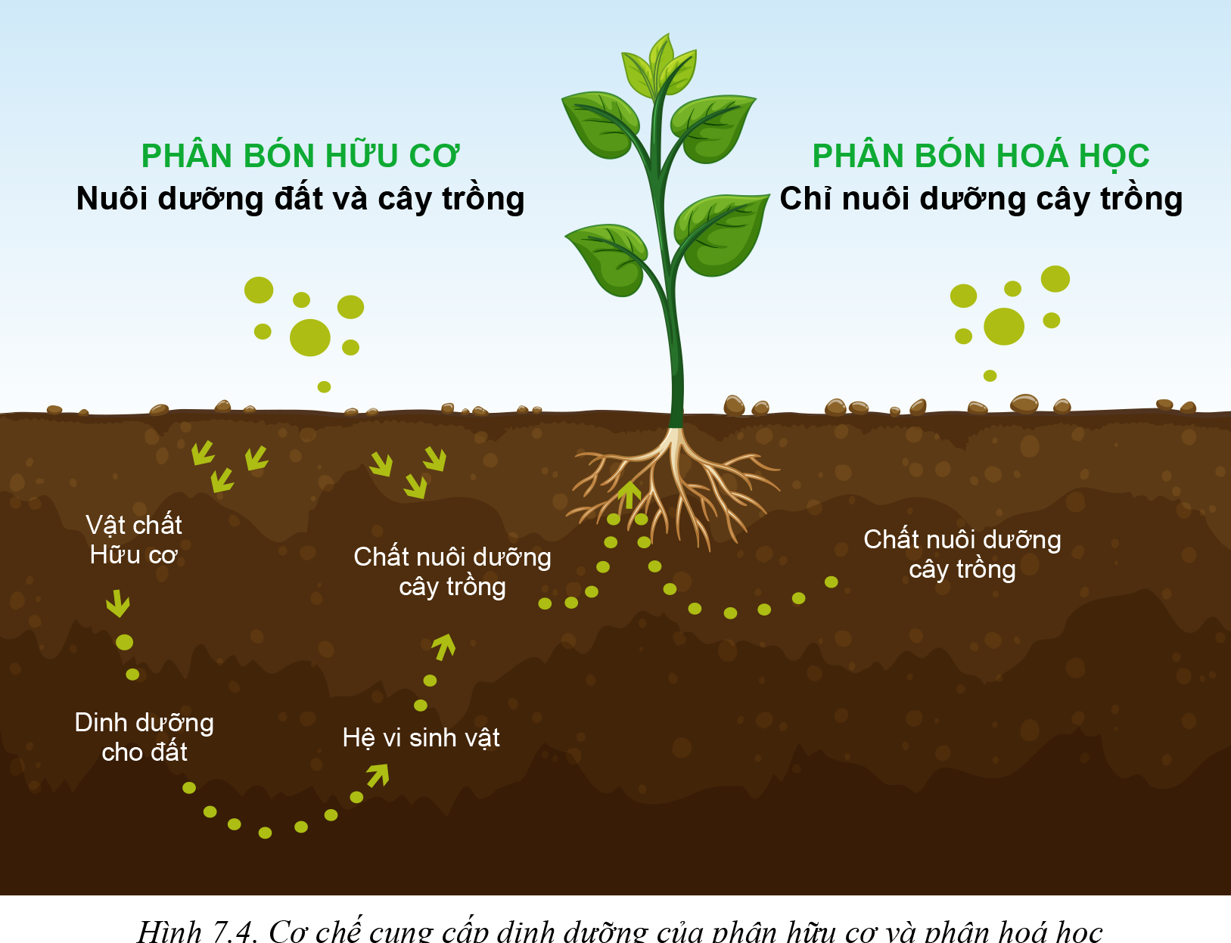
Biện pháp sử dụng: Phân hữu cơ dùng để bón lót là chính (cần ủ cho hoai mục).

Slide 15
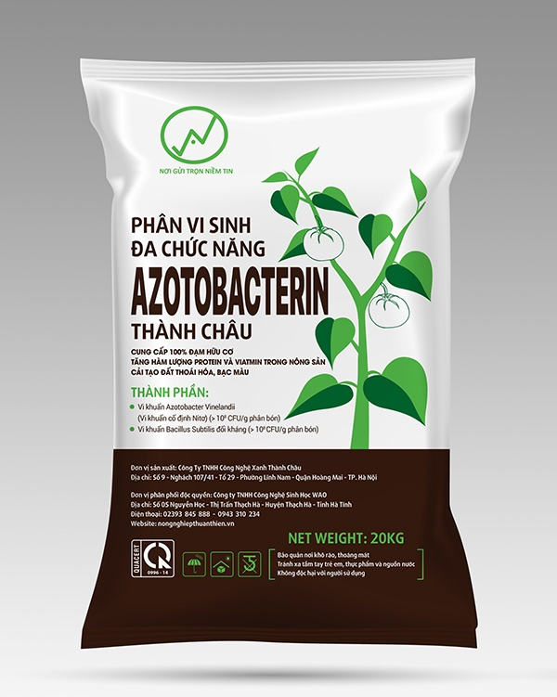
3.3. Phân bón vi sinh vật
Khái niệm: Phân bón vi sinh vật là loại phân bón có chứa vi sinh vật sống như phân vi sinh vật cố định đạm, chuyển hóa lân, phân giải chất hữu cơ….

Slide 16
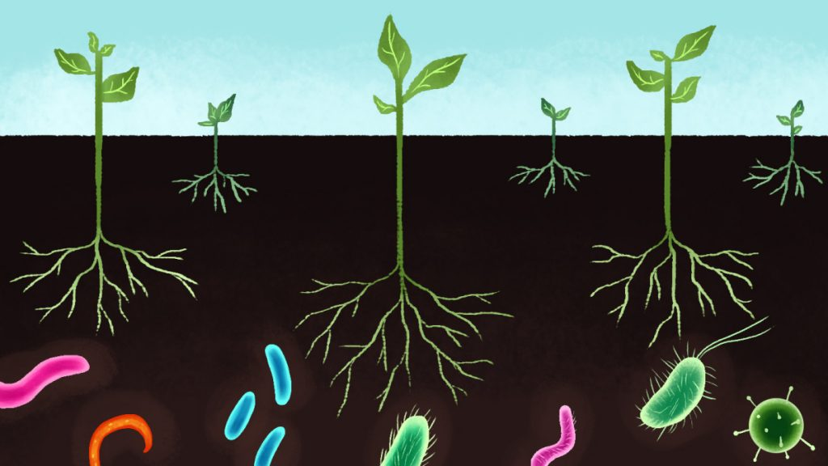
Đặc điểm:
Chứa nhiều vi sinh vật sống, chứa đa dạng các nguyên tố dinh dưỡng: P₂O_{5,} Ca, Mg, S…
Thời gian sử dụng ngắn do khả năng sống và thời gian tồn tại của vi sinh vật (sử dụng) phụ thuộc vào điều kiện ngoại cảnh tác động
Có tác dụng cải tạo đất, ngăn ngừa sâu bệnh hại trong đất.

Slide 17

Biện pháp sử dụng: Chủ yếu là bón lót; rải xung quanh gốc cây hoặc trộn vào đất trước khi trồng.

Slide 18
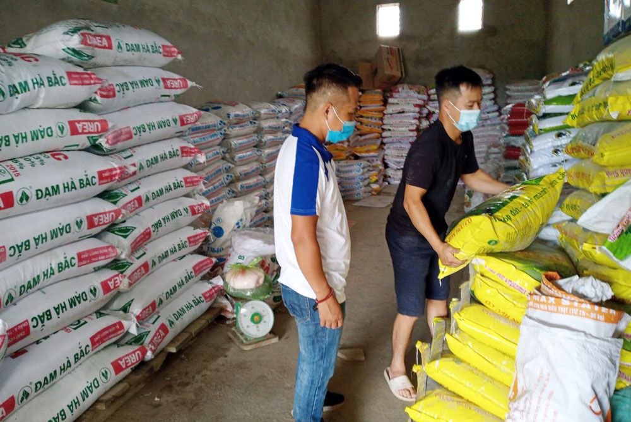
4. Bảo quản phân bón
Phân hóa học:
Để nơi cao ráo, thoáng mát không đặt trực tiếp trên nền đất hoặc nền xi măng.
Cần bảo quản kín, hạn chế tối đa phân tiếp xúc với không khí.
Không bảo quản trong các dụng cụ bằng kim loại, không để gần lửa và tránh ánh nắng trực tiếp.

Slide 19
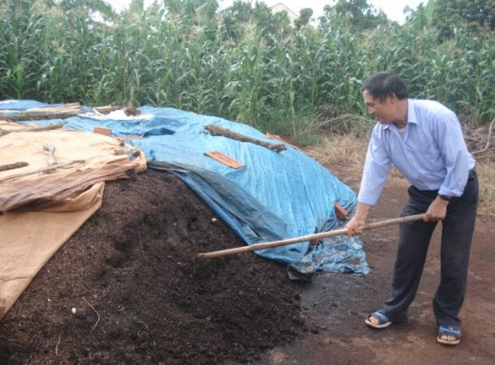
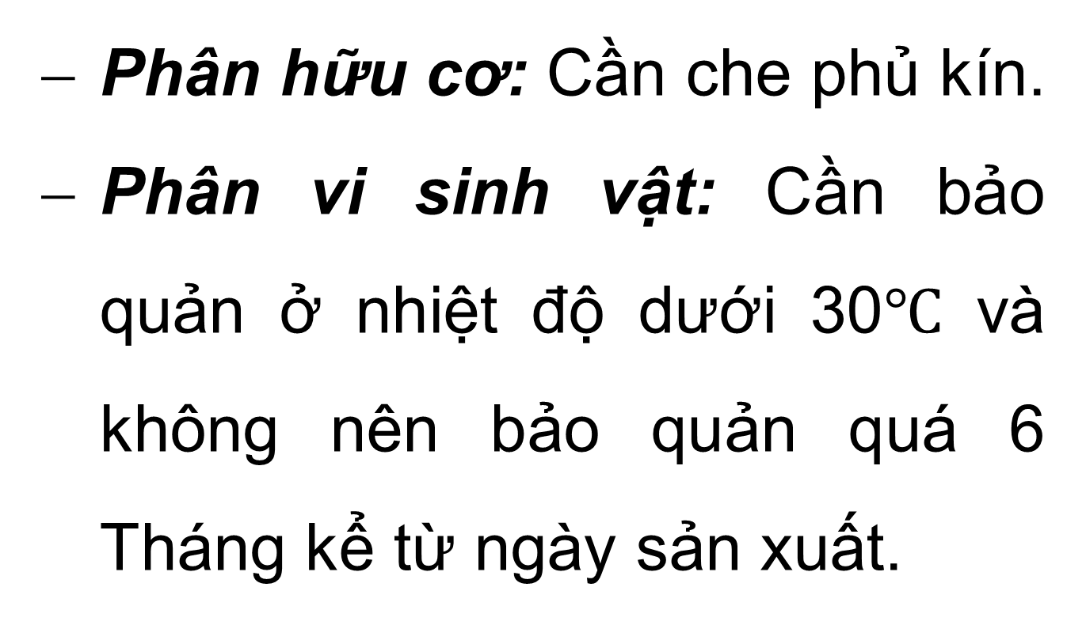
Phân hữu cơ: Cần che phủ kín.
Phân vi sinh vật: Cần bảo quản ở nhiệt độ dưới 30$℃$ và không nên bảo quản quá 6 Tháng kể từ ngày sản xuất.

Slide 20
HOẠT ĐỘNG CẶP ĐÔI
Hãy so sánh các loại phân bón theo bảng sau:
Loại phân | Đặc điểm chính | Biện pháp sử dụng | Bảo quản
Phân hóa học
Phân hữu cơ
Phân vi sinh

Slide 21
THỰC HÀNH NHẬN BIẾT MỘT SỐ LOẠI PHÂN BÓN THÔNG THƯỜNG
1. Chuẩn bị
Mẫu phân bón: phân đạm, phân lân, phân kali, phân tổng hợp NPK, phân hữu cơ đã qua ủ hoặc phân hữu cơ đang bán phổ biến trên thị trường. Các mẫu phân được cho vào các lọ đánh thứ tự từ 1 đến 5.
Dụng cụ và vật liệu: ống nghiệm thuỷ tinh, đĩa thuỷ tinh, đèn cồn, thìa nhỏ, diêm hoặc bật lửa, nước cất hoặc nước tinh khiết đóng chai.

Slide 22
2. Quy trình thực hiện
2.1. Phân biệt phân hữu cơ và các loại phân còn lại
Bước 1: Lấy mỗi mẫu phân một thìa nhỏ cho vào đĩa thuỷ tinh
Bước 2: Quan sát, phân biệt phân hữu cơ thông qua màu sắc và các đặc trưng bên ngoài khác (kích cỡ, hình dạng hạt phân, độ tơi xốp).

Slide 23
2.2. Phân biệt phân bón theo mức độ hoà tan và dùng nhiệt
Bước 1: Cho 5 ml nước vào 5 ống nghiệm (đánh số thứ tự từ 1 đến 5)
Bước 2: Lấy mỗi loại phân bón một lượng khoangq ½ thìa cà phê cho vào 5 ống nghiệm có số thứ tự tương ứng.
Bước 3: Lắc kĩ trong vòng 2 phút, để lắng và quan sát mức độ hoà tan.
Bước 4: Đốt 2 ống nghiệm chứa phân đạm và phân kali (đã xác định được ở bước 3) trên ngọn lửa đền cồn.
Bước 5: Đốt 2 ống nghiệm chứ phân lân và phân tổng hơpk NPK (đã xác định ở bước 3) trên ngọn lửa đèn cồn

Slide 24
3. Đánh giá kết quả
Tiêu chí | Kết quá đánh giá
 | Tốt | Đạt | Không đạt
Thực hiện quy trình
Kết quả thực hành

Slide 25
LUYỆN TẬP
Các em hãy trả lời các câu hỏi trắc nghiệm sau

Slide 26


ĐƯỜNG LÊN ĐỈNH
OLYMPIA
Notes:
Chào mừng quý thầy cô và các em đến với tiết học ngày hôm nay của lớp 10xx. Khác với thông lệ, ngày hôm nay các em sẽ là thí sinh để cùng tham gia Gameshow “ Đường lên đỉnh Olympia” với 1 cuộc so tài vô cùng quyết liệt.

Slide 27

Với mỗi câu hỏi, trong vòng 10s đội nào bấm chuông trước được giành quyền trả lời trước. Trả lời sai sẽ nhường quyền trả lời cho các đội còn lại.
Notes:
Vòng thi thứ nhất: KHỞI ĐỘNG xin được phép bắt đầu!

Slide 28
1
Phân hóa học có những đặc điểm chủ yếu nào?
A. Hầu hết các loại phân hóa học đều dễ tan nên cây dễ hấp thụ và cho hiệu quả nhanh..
B. Phân hóa học chứa ít nguyên tố dinh dưỡng nhưng tỉ lệ dinh dưỡng cao.
C. Phân hóa học có tác dụng cải tạo đất tốt, không gây chua nên bón càng nhiều phân hóa học càng có lợi cho việc sản xuất rau sạch.
D. Phân hoá học có chứa nhiều nguyên tố dinh dưỡng từ đa lượng, trung lượng, vi lượng
1
9
3
0
7
2
5
10
4
6
8
ĐÁP ÁN
B
Answer
Notes:
Bấm nút Answer màu xanh góc phải màn hình để hiển thị đáp án

Slide 29
2
Nên sử dụng phân hóa học như thế nào cho hợp lí khi sản xuất rau sạch?
A. Cần phải bón kết hợp với phân hữu cơ và các loại phân hóa học N, P, K, bón đúng liều lượng quy định và không bón liên tục nhiều năm khi sản xuất rau sạch.
B. Phân hóa học dùng để bón lót là chính khi sản xuất rau sạch.
C. Bón càng nhiều phân hóa học càng có lợi cho việc sản xuất rau sạch.
D. Phân hóa học dùng để bón thúc là chính khi sản xuất rau sạch.
1
9
3
0
7
2
5
10
4
6
8
ĐÁP ÁN
A
Answer
Notes:
Bấm nút Answer màu xanh góc phải màn hình để hiển thị đáp án

Slide 30
3
Phân hữu cơ có những ưu điểm gì?
A. Phân hữu cơ có tỉ lệ chất dinh dưỡng cao hơn hẳn phân hóa học và bón liên tục nhiều năm không gây chua đất.
B. Phân hữu cơ chứa nhiều nguyên tố dinh dưỡng, cây có thể sử dụng ngay được, có tác dụng cải tạo đất tốt.
C. Phân hữu cơ chứa nhiều nguyên tố dinh dưỡng, có tác dụng cải tạo đất tốt. Bón liên tục nhiều năm không gây hại cho đất.
D. Phân hữu cơ rẻ tiền, dễ sử dụng, phù hợp với điều kiện gieo trồng ở nước ta
1
9
3
0
7
2
5
10
4
6
8
ĐÁP ÁN
C
Answer
Notes:
Bấm nút Answer màu xanh góc phải màn hình để hiển thị đáp án

Slide 31
4
Sử dụng phân hữu cơ như thế nào là hợp lý khi sản xuất rau sạch?
A. Cần phải tăng cường bón lót phân hữu cơ ủ hoai mục khi sản xuất rau an toàn.
B. Cần tăng cường sử dụng phân hữu cơ để bón thúc cho rau.
C. Cần bón phân hữu cơ với liều lượng thấp và bón làm nhiều lần.
D. Cần tăng cường sử dụng phân hữu cơ để giảm chi phí giá thành sản phẩm rau an toàn.
1
9
3
0
7
2
5
10
4
6
8
ĐÁP ÁN
A
Answer
Notes:
Bấm nút Answer màu xanh góc phải màn hình để hiển thị đáp án

Slide 32
5
Phân vi sinh có những đặc điểm chủ yếu nào?
A. Phân vi sinh thích hợp với nhiều loại cây trồng và không gây hại cho đất.
B. Phân vi sinh chứa vi sinh vật sống nhưng mỗi loại chỉ thích hợp với một hoặc một nhóm cây trồng nhất định và thời gian sử dụng ngắn.
C. Phân vi sinh có chứa nhiều nguyên tố dinh dưỡng và tỉ lệ chất dinh dưỡng cao
D. Mỗi loại phân vi sinh chỉ thích hợp với một hoặc một nhóm cây trồng nhất định và thời gian sử dụng dài.
1
9
3
0
7
2
5
10
4
6
8
ĐÁP ÁN
B
Answer
Notes:
Bấm nút Answer màu xanh góc phải màn hình để hiển thị đáp án

Slide 33
6
Sử dụng phân vi sinh như thế nào là hợp lý khi sản xuất rau an toàn?
A. Nên bón nhiều loại phân vi sinh vật khi sản xuất rau an toàn.
B. Không được bón trực tiếp vào đất để tăng số lượng vi sin vật có ích cho đất.
C. Nên sử dụng phân vi sinh để bón cho tất cả các loại rau đều rất tốt. Chú ý bón đúng liều lượng quy định.
D. Có thể trộn hoặc tẩm vào hạt, rễ cây trước khi gieo trồng hoặc bón trực tiếp vào đất
1
9
3
0
7
2
5
10
4
6
8
ĐÁP ÁN
D
Answer
Notes:
Bấm nút Answer màu xanh góc phải màn hình để hiển thị đáp án

Slide 34
7
Vì sao không được lạm dụng sử dụng phân hóa học trong sản xuất rau sạch?
A. Phân hóa học chứa ít nguyên tố dinh dưỡng và tỉ lệ chất dinh dưỡng cao nên nếu bón nhiều cây sẽ bị lốp, yếu ớt, dễ bị đổ .
B. Phân hóa học dễ tan, cây dễ hấp thu và cho hiệu quả nhanh nên làm cho cây sinh trưởng phát triển mạnh, hàm lượng chất dinh dưỡng trong sản phẩm rau xanh thấp.
C. Phân hóa học thường có gốc axit. Khi bón vào đất sẽ xảy ra tình trạng trao đổi ion với keo đất, tạo ra các axit, làm cho đất bị chua. Bón liên tục nhiều năm sẽ làm cho đất bị chua và trở nên chai cứng.
D. Phân hóa học không có tác dụng cải tạo đất. Nếu lạm dụng phân hóa học, không những làm hại đất mà còn gây hiện tượng tồn dư chất độc hại trong rau, gây hại cho sức khỏe con người.
1
9
3
0
7
2
5
10
4
6
8
ĐÁP ÁN
D
Answer
Notes:
Bấm nút Answer màu xanh góc phải màn hình để hiển thị đáp án

Slide 35
8
Vì sao cần phải tăng cường sử dụng phân hữu cơ, phân vi sinh trong sản xuất rau sạch ?
A. Phân hữu cơ và phân vi sinh phù hợp với tất cả các loại đất và các loại cây trồng.
B. Phân hữu cơ và phân vi sinh chứa nhiều nguyên tố dinh dưỡng nhưng có tỉ lệ chất dinh dưỡng thấp.
C. Phân hữu cơ và phân vi sinh có tác dụng cải tạo đất, không gây độc hại cho đất và cây.
D. Phân hữu cơ và phân vi sinh cho hiệu quả nhanh nhưng không gây độc hại cho đất và cây trồng.
1
9
3
0
7
2
5
10
4
6
8
ĐÁP ÁN
C
Answer
Notes:
Bấm nút Answer màu xanh góc phải màn hình để hiển thị đáp án

Slide 36
So sánh được sự sinh trưởng, phát triển của các loại cây rau trước và sau khi bón phân hữu cơ.
Nhóm 1: Chế biến, bón phân hữu cơ và theo dõi sự sinh trưởng cây rau cải.
Nhóm 2: Chế biến, bón phân hữu cơ và theo dõi sự sinh trưởng cây rau ngót.
Nhóm 3: Chế biến, bón phân hữu cơ và theo dõi sự sinh trưởng cây ớt.
Nhóm 4: Chế biến, bón phân hữu cơ và theo dõi sự sinh trưởng cà chua.
VẬN DỤNG

Slide 37

HƯỚNG DẪN VỀ NHÀ
Củng cố lại kiến thức đã học ở bài 7
Hoàn thành nhiệm vụ được giao
Xem trước nội dung bài 8

Slide 38
HẸN GẶP LẠI CÁC EM
TRONG BUỔI HỌC TIẾP THEO

